Slide 1


Slide 2

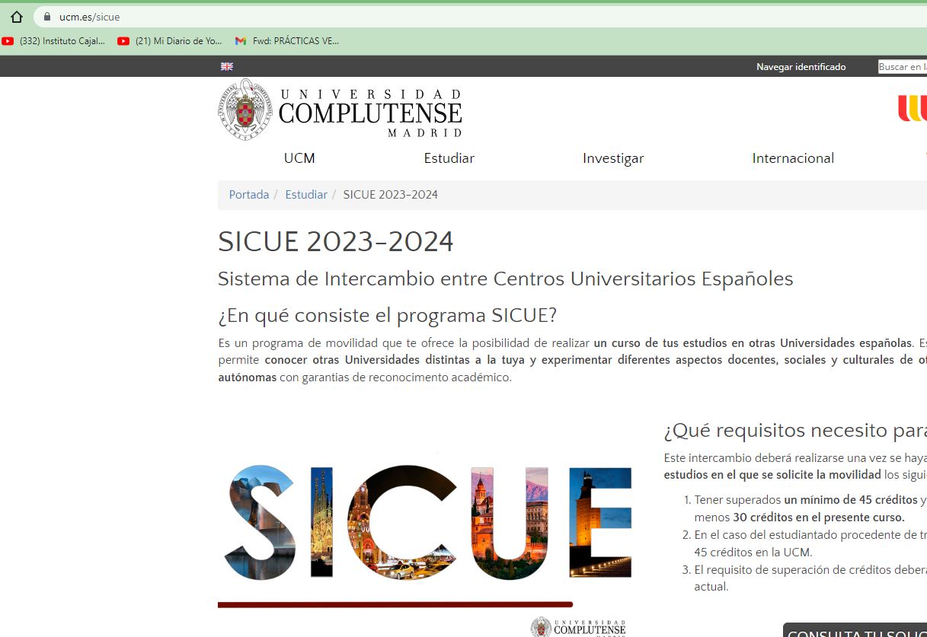
Después de admisión…
Información completa
https://www.ucm.es/sicue/
Convocatoria completa
Plazos
Documentos!!!!

Slide 3
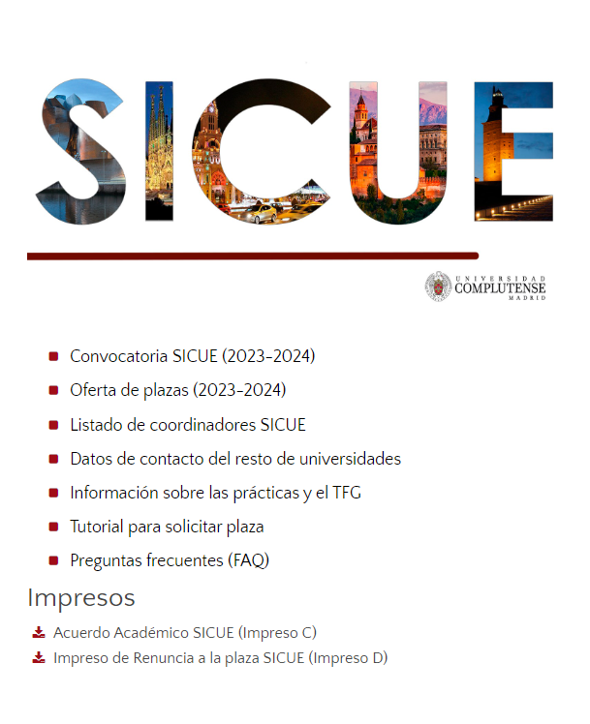
NUEVO!

Slide 4
. No hace falta “la aceptación”
de la plaza
. Podéis renunciar hasta el
último momento!!!
. Si renunciáis entra el siguiente
estudiante en lista de espera

Slide 5
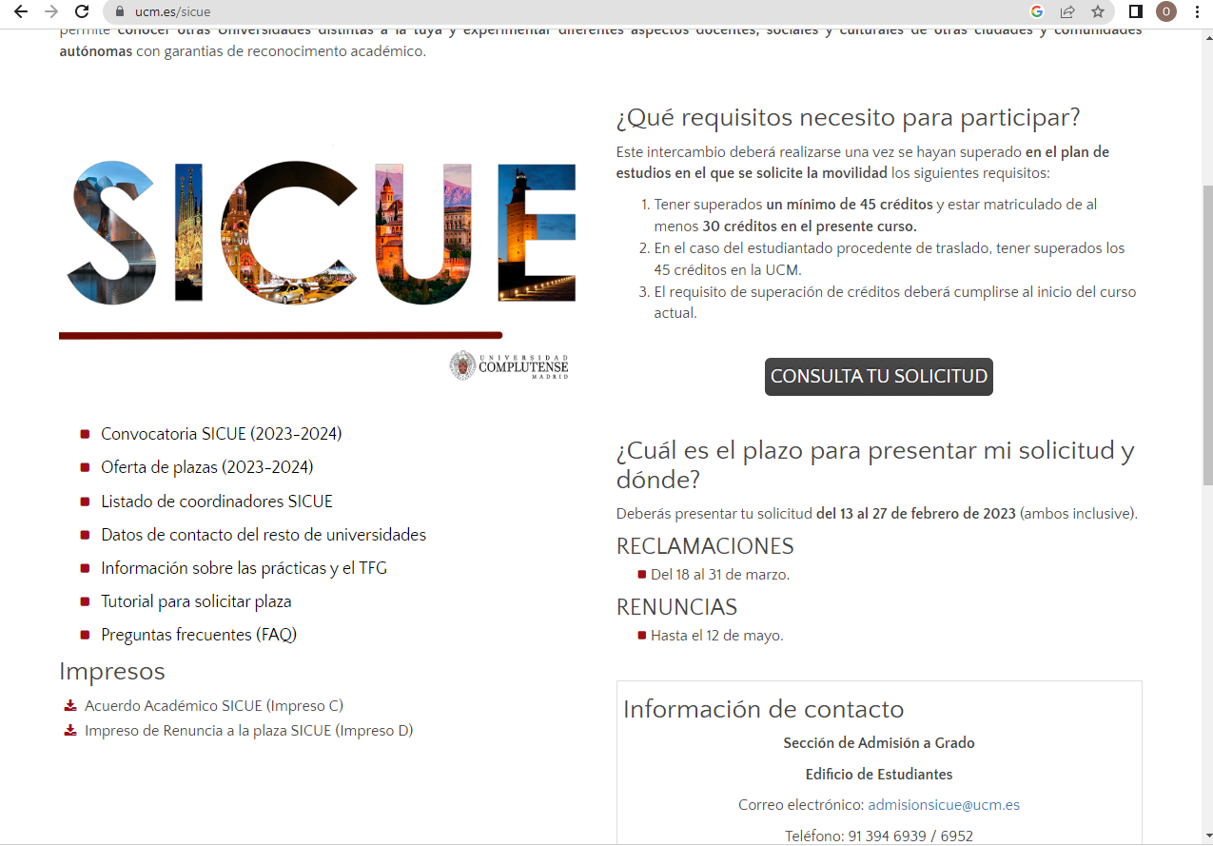

Slide 6
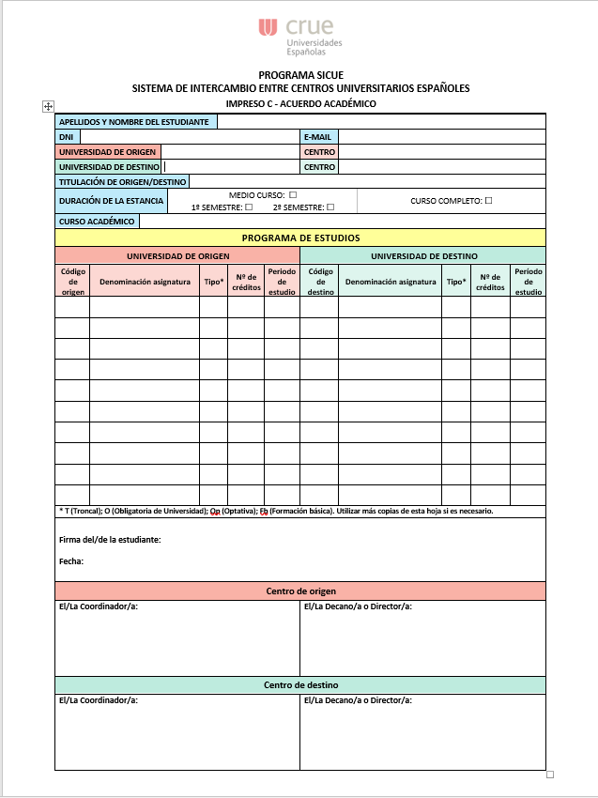
Acuerdo académico
“Contrato” firmado por:
  estudiante
  coordinadores SICUE de universidad de origen y destino
  Decana UCM (o persona delegada)
Establecemos las convalidaciones antes de la partida

Slide 7
Curso completo = mínimo 45 créditos
Medio curso = mínimo 24 créditos
Discapacidad ≥ 33% (OIPD) reducción créditos
  65% => CC =24 créd. y MC= 12 créd.
  5% de la plazas
< 45 créd. – si se matricula todo lo que quede!!!
Solo 1as matrículas ( y no presentadas)
No se permite incluir asignaturas suspendidas!

Slide 8
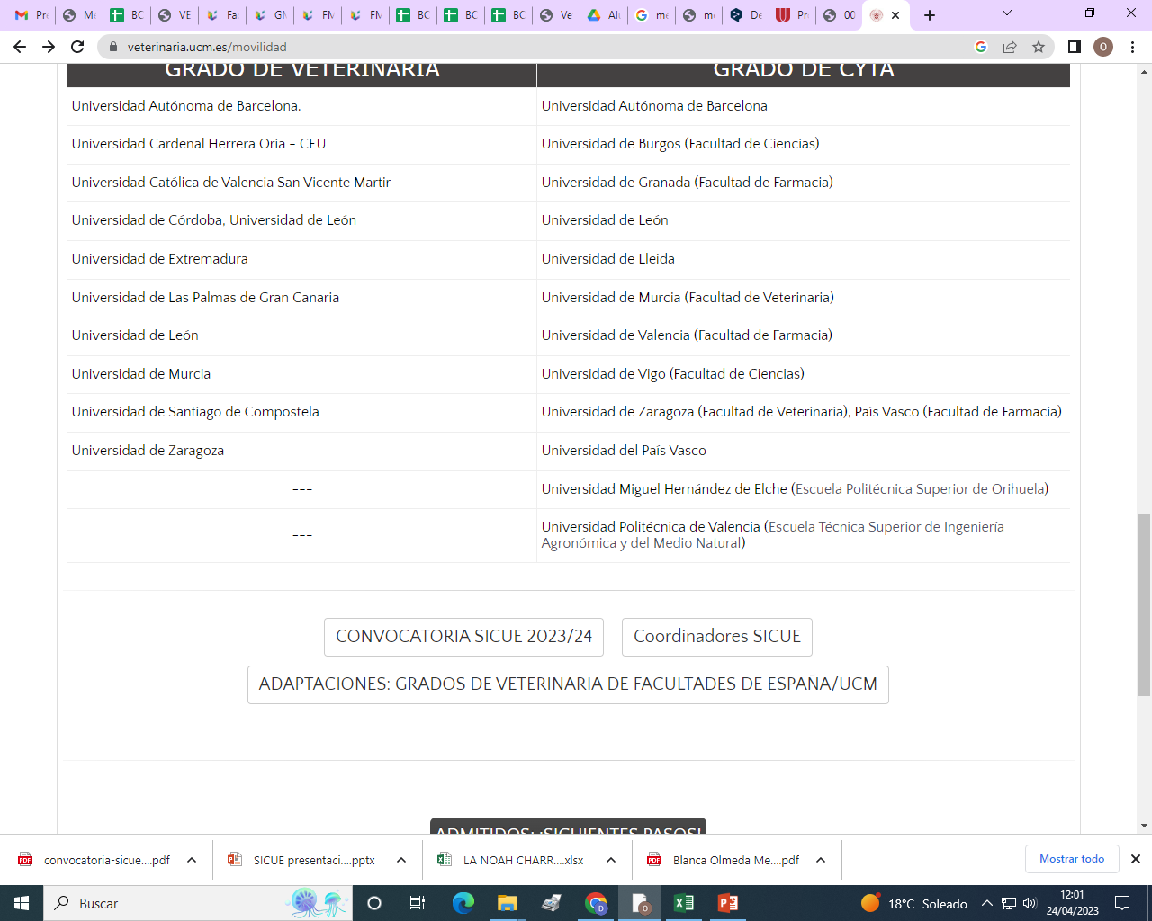
Después de admisión…
Web de la facultad
  Convocatoria SICUE
  “Adaptaciones del grado de veterinaria”
CyTA y Vet privadas - buscar en planes de estudios (Universidad de origen y destino) asignaturas con similares contenidos y créditos
La equivalencia puede ser suma de varias asignaturas.
Dudas? – Consultar con la Oficina de Movilidad - Dorina
Toda la información siguiendo la ruta Portada> Estudiantes> Movilidad/Mobility en la web de Veterinaria

Slide 9
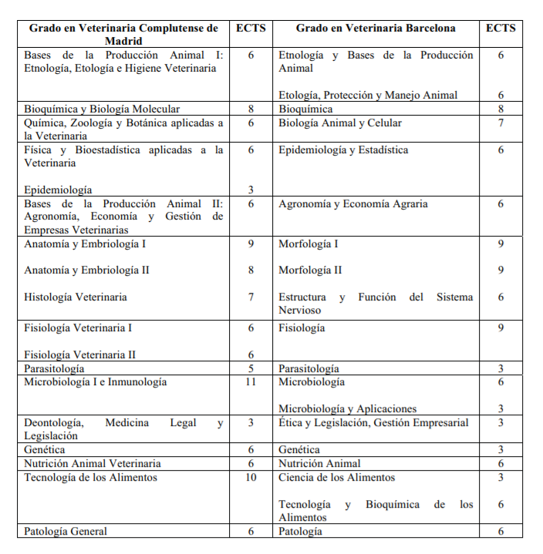

“Adaptaciones del grado de veterinaria” web

Slide 10
Después de admisión…
Optativas - pueden elegirse en Universidad de destino y que no existan en origen
Prácticas externas y Rotatorio - ver disponibilidad con antelación y reflejarlo en acuerdo académico
TFG – NO se puede presentar fuera de la UCM
Se puede cursar asignaturas en las 2 universidades? (//suspensas)Ojo! Consultar previamente en universidad de destino!!!

Slide 11
Facultad | Rotatorio
Complutense | SI
Córdoba | SI
Zaragoza | si
León | SI
Murcia | SI
Barcelona | NO
Lugo | No
Cáceres | Si
Católica de Valencia | SI
Cardenal Herrera CEU | NO, ni “Animales de renta”
LLeida | SI
Las Palmas
Comprobar si admiten Rotatorio/Prácticas!!!
TFG es obligatorio defenderlo en la UCM

Slide 12
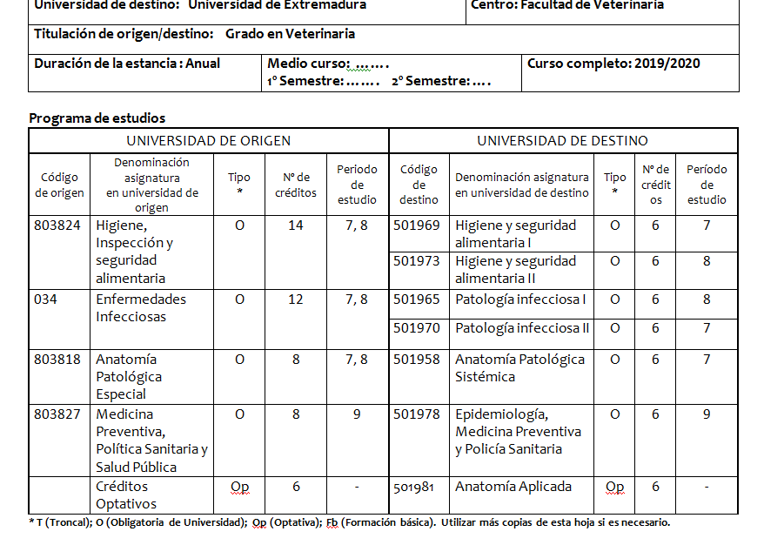
Mejor cursos completos!
Ojo!!! Horarios
Consultar con coordinadores
de Universidad de destino
(web o preguntar)

Slide 13
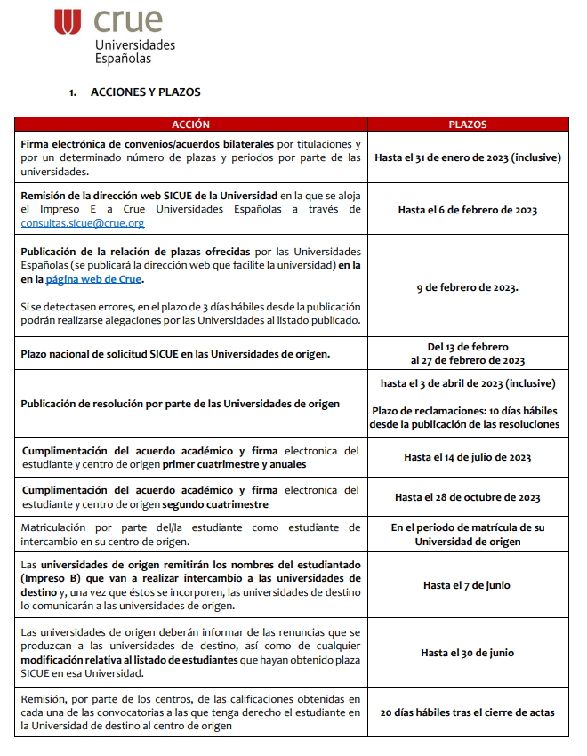
Hasta 14 de julio 2023
- movilidad 1er cuatrim. y anual
Hasta 28 de octubre 2022
- movilidad del 2º cuatrim.
Junio!!!

Slide 14
Medio curso (plazas firmadas para 3, 4, 5 o 6 meses)
Curso completo (plazas firmadas para 9 meses )
Se pueden autorizar cambios en la duración de la estancia
Universidades - documento informativo con la oferta académica y requisitos de acceso

Slide 15
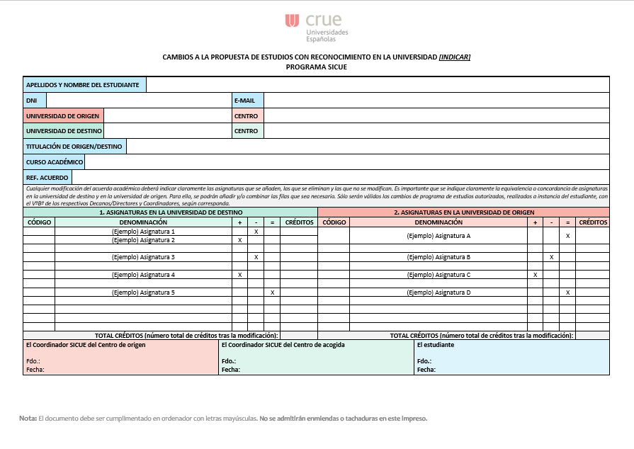
1 mes para cambios!!!
Se deben incluir en el impreso
las asignaturas
que se añaden
que se quitan
- Y las que permanecen =

Slide 16

Borrador del Acuerdo
Enviar archivos con vuestro nombre!!! Y SICUE!!!
Nombre del estudiante SICUE (“N” borrador SICUE)
//Paloma Fores borrador SICUE
//Paloma Fores Acuerdo SICUE
//Paloma Fores Modificacion Acuerdo SICUE
Por mail – Oficina de movilidad
  Dorina Penescu - dorinape@ucm.es
  Isabel Cambero – CyTA icambero@ucm.es
  Paloma Forés – Vet pfores@ucm.es
No hay prisa – mayo en adelante!

Slide 17
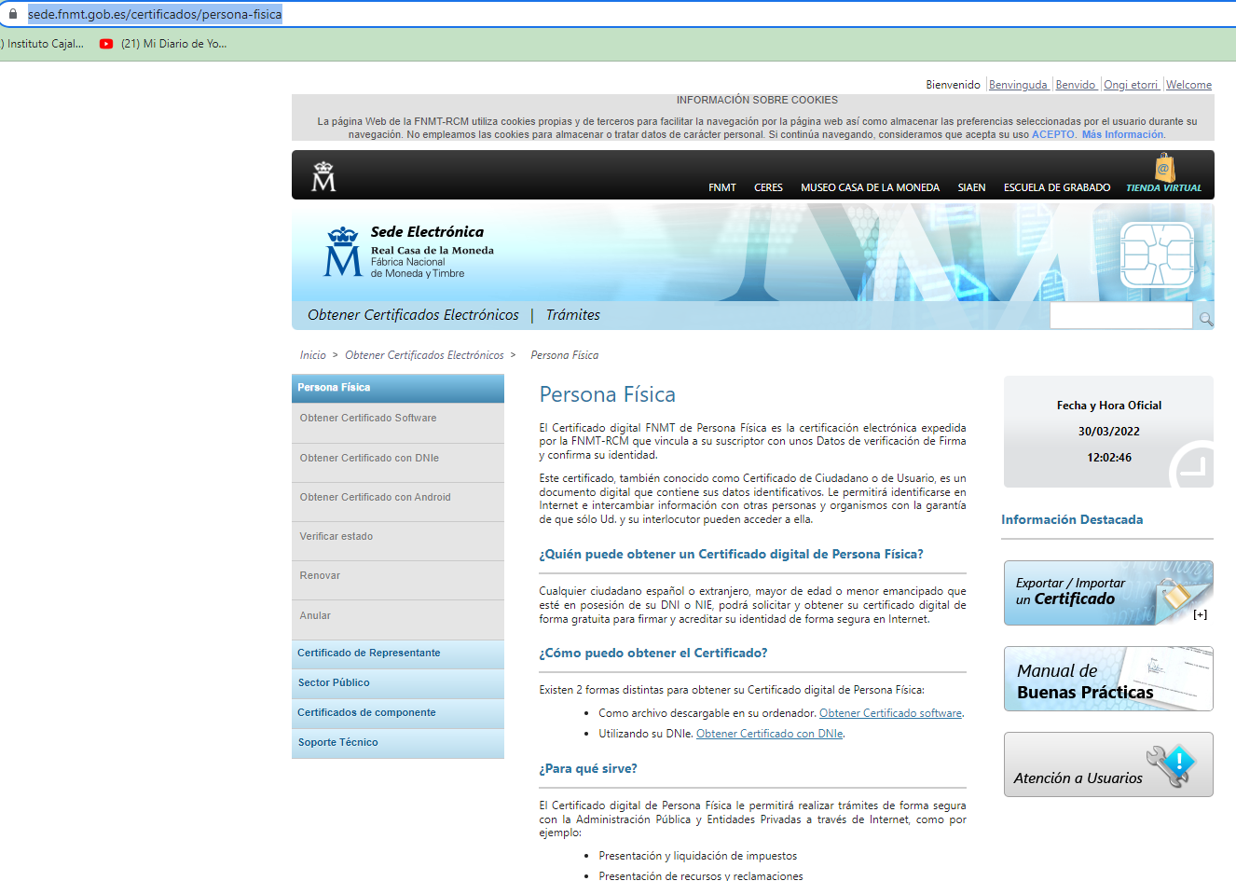
Recomendación:
solicitar firma electrónica
https://www.sede.fnmt.gob.es/certificados/persona-fisica

Slide 18
Matriculación
Formalización de la matrícula en la universidad de origen (como estudiante de intercambio) Muy importante!!!
En el periodo de matrícula de la Universidad de origen = UCM

Slide 19
NOTAS
20 días posteriores al cierre de Actas
Nos las envía el coordinador de la Universidad de destino
(Podéis enviarlas vosotras antes si os llegan)
- Acta de equivalencia => Secretaria => Expediente
Pero el periodo de matrícula de la Universidad de origen = UCM!!!!
Podreis modificarla después si es necesario!

Slide 20
Fechas claves!
- Acuerdo académico (14 de julio)
- Matriculación en UCM (fechas habituales)

Slide 21
https://www.ucm.es/sicue/
admisionsicue@ucm.es
913946939

